Slide 1

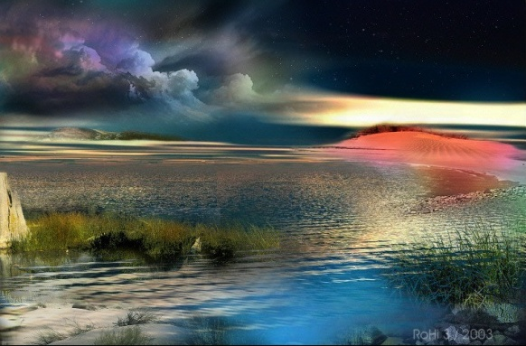
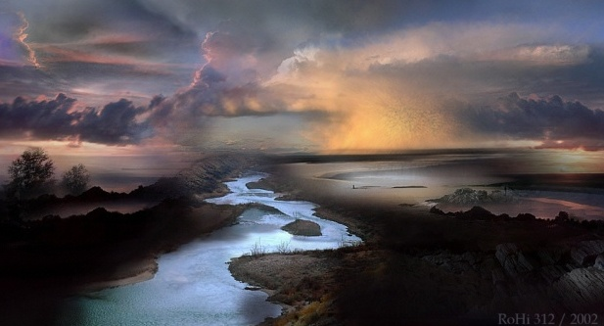
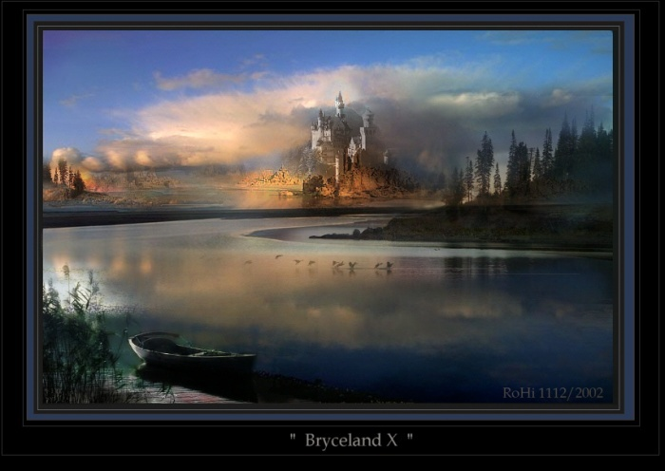

Explosion
Si la vida es amor, ¡bendita sea!
¡Quiero más vida para amar! Hoy siento
Que no valen mil años de la idea
Lo que un minuto azul de sentimiento.
Mi corazón moría triste y lento...
Hoy abre en luz como una flor febea;
¡La vida brota como un mar violento
Donde la mano del amor golpea!
Hoy partió hacia la noche, triste, fría,
Rotas las alas, mi melancolía;
Como una vieja mancha de dolor
En la sombra lejana se deslíe...
¡Mi vida toda canta, besa, ríe!
¡Mi vida toda es una boca en flor!
Delmira Agustini
(De El libro blanco (Frágil), 1907)
¡Si la vida es amor, bendita sea!
¡Quiero más vida para amar!
Hoy, partió hacia la noche, triste, fría,
rotas las alas mi melancolía;
como una vieja mancha del dolor
En la sombra lejana se deslíe...
Explosión
Hoy siento que no valen mil años de la idea
lo que un minuto azul del sentimiento.
Imagenes- internet
¡mi vida toda canta, besa, ríe!
¡Mi vida toda es una boca en flor!
Delmira Agustini
Mi corazón moría triste y lento...
Hoy abre en luz como una flor febea;
Audio – At your side – Ernesto Cortazar
Uruguay
¡la vida brota como un mar violento
donde la mano del amor golpea!
inesgaret@gmail.com

Slide 2







¿Te ha gustado?
Puedes ver más entrando
Aquí
Además puedes recibir powerpoints en tu correo electrónico suscribiéndote aquí:

